Slide 1
Введение в программирование на Python
Лекция 4

Slide 2

Cокеты
Со́кеты (англ. socket — разъём) — название программного интерфейса для обеспечения обмена данными между процессами. Процессы при таком обмене могут исполняться как на одной ЭВМ, так и на различных ЭВМ, связанных между собой сетью. Сокет — абстрактный объект, представляющий конечную точку соединения.
Следует различать клиентские и серверные сокеты. Клиентские сокеты грубо можно сравнить с конечными аппаратами телефонной сети, а серверные — с коммутаторами. Клиентское приложение (например, браузер) использует только клиентские сокеты, а серверное (например, веб-сервер, которому браузер посылает запросы) — как клиентские, так и серверные сокеты.
© Wiki

Slide 3
TCP
TCP (англ. transmission control protocol — протокол управления передачей) — один из основных протоколов передачи данных интернета, предназначенный для управления передачей данных. Сети и подсети, в которых совместно используются протоколы TCP и IP называются сетями TCP/IP.
Механизм TCP предоставляет поток данных с предварительной установкой соединения, осуществляет повторный запрос данных в случае потери данных и устраняет дублирование при получении двух копий одного пакета, гарантируя тем самым, в отличие от UDP, целостность передаваемых данных и уведомление отправителя о результатах передачи.
© Wiki

Slide 4
TCP
Множественные соединение по протоколу TCP возможно за счет того, что
как серверная, так и клиентская машина имеют два идентификатора – IP адрес и порт.
Так, на одном и том же IP адресе могут быть открыты несколько портов
отвечающих за разные протоколы передачи данных:
21: File Transfer Protocol (FTP)
22: Secure Shell (SSH)
23: Telnet remote login service
25: Simple Mail Transfer Protocol (SMTP)
53: Domain Name System (DNS) service
80: Hypertext Transfer Protocol (HTTP) used in the World Wide Web
110: Post Office Protocol (POP3)
119: Network News Transfer Protocol (NNTP)
123: Network Time Protocol (NTP)
143: Internet Message Access Protocol (IMAP)
161: Simple Network Management Protocol (SNMP)
194: Internet Relay Chat (IRC)
443: HTTP Secure (HTTPS)

Slide 5
Обычный сеанс TCP
Cервер
Клиент
Запуск сокета (socket)
Запуск сокета (socket)
Сокету присваивается адрес (порт) (bind)
Прослушивание порта на предмет запроса входящих соединений (listen)
Запрос на соединение с сервером (connect)
Согласие на соединение
Отправка и принятие данных(send, recv)
Отправка и принятие данных(send, recv)
Закрытие соединения (close)
Закрытие соединения (close)

Slide 6
Протокол HTTP
HTTP (англ. HyperText Transfer Protocol — «протокол передачи гипертекста») — протокол прикладного уровня передачи данных (изначально — в виде гипертекстовых документов в формате HTML, в настоящий момент используется для передачи произвольных данных). Основой HTTP является технология «клиент-сервер», то есть предполагается существование потребителей (клиентов), которые инициируют соединение и посылают запрос, и поставщиков (серверов), которые ожидают соединения для получения запроса, производят необходимые действия и возвращают обратно сообщение с результатом.

Slide 7
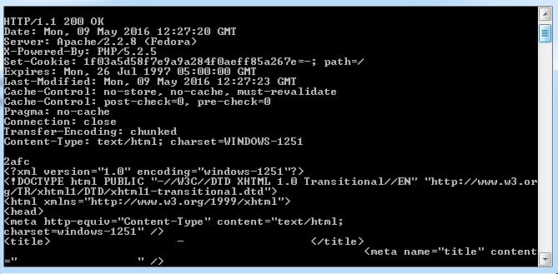
Демонстрация отправки HTTP запроса
серверу
Метод
URI
Версия протокола
GET / HTTP/1.1
Host: www.protres.ru
Connection: close
Закрыть соединение после
ответа сервера
> telnet www.protres.ru 80
> GET / HTTP/1.1
Host: www.protres.ru
Connection: close

Slide 8
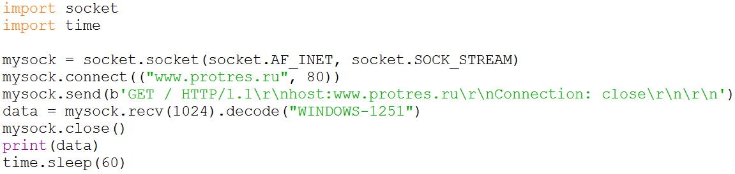
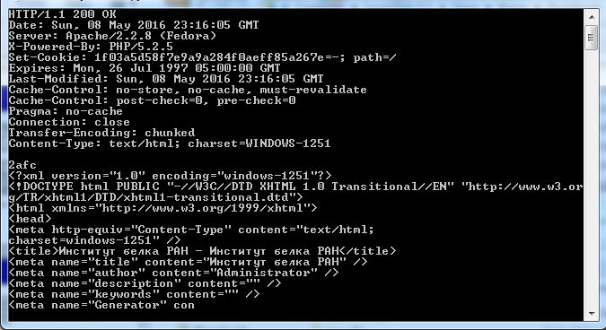
Модуль socket

Slide 9
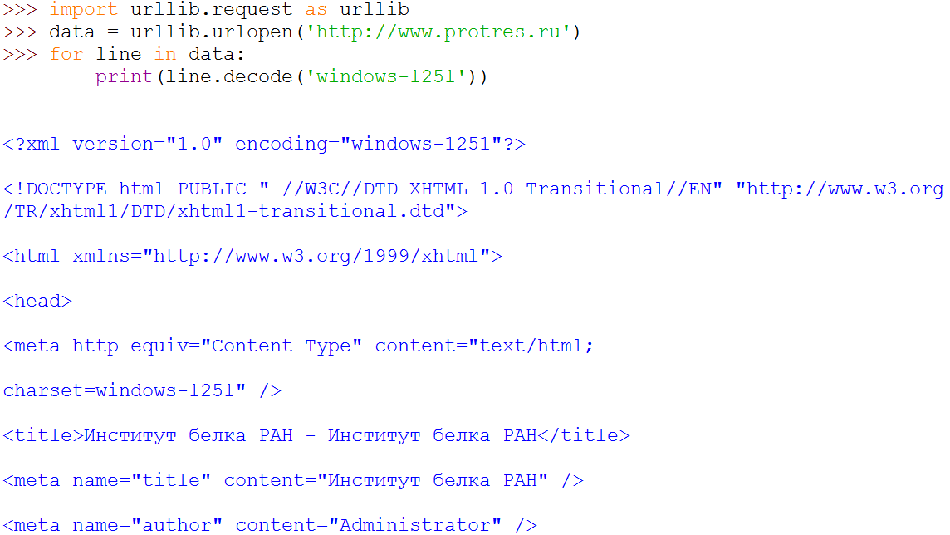
Модуль urllib
Надстройка над socket, облегчающая доступ по ftp и http

Slide 10
API
API (интерфейс программирования приложений, интерфейс прикладного программирования) (англ. application programming interface, API [эй-пи-ай][1]) — набор готовых классов, процедур, функций, структур и констант, предоставляемых приложением (библиотекой, сервисом) или операционной системой для использования во внешних программных продуктах. Используется программистами при написании всевозможных приложений.
REST (сокр. от англ. Representational State Transfer — «передача состояния
представления») это архитектурный стиль взаимодействия компонентов
распределённого приложения в сети.
Все более-менее крупные биоинформатические сервисы имеют свой REST API:
NCBI, EMBL, Swissprot, PDB, STRING. Для каждого из API есть своя
документация.

Slide 11
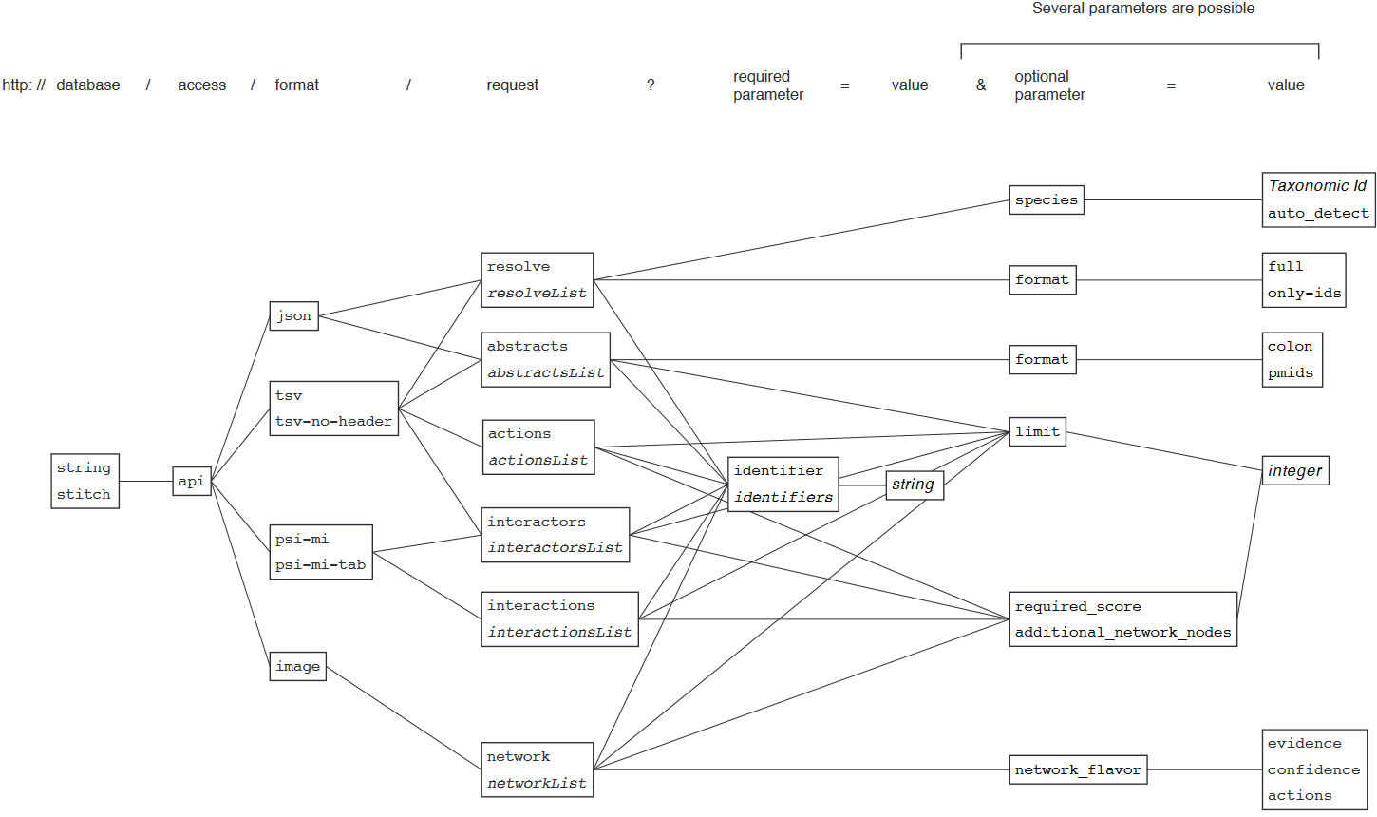
String API

